Slide 1
Проект «Луч добра каждый день»
Автор: Ли Анна Сергеевна
Центр поддержки молодежных инициатив #Водинголос
СПб ГБУ «Подростково-молодежный центр «Калининский»

Slide 2
Описание проекта
Основная идея проекта «Луч добра каждый день» - приносить пользу обществу через помощь старшему поколению (ветеранам-блокадникам): в покупке и доставке продуктов и лекарств, помощи в быту, организации тематических вечеров встреч, а также любой другой посильной помощи. Вспоминать о ветеранах не только в праздничные даты, но и помогать делом каждый день.
Проект представляет собой цикл мероприятий:
- «Праздник для каждого» - открытки со словами поддержки для ветеранов-блокадников района в день рождения и на памятные праздничные даты;
- Проведение тематических вечеров встреч, мастер-классов для ветеранов-блокадников;
- Акция «Луч добра каждый день»: посещение ветеранов-блокадников на территории больниц, домов престарелых;
- «История Жизни Одного человека» - общение с ветеранами-блокадниками, написание интересных историй из жизни людей района как примеры для подрастающего поколения;
- «Мы Вместе» - помощь нуждающимся ветеранам-блокадникам в период пандемии коронавируса;
- «Адреса одиночества» - посещение волонтёрами ветеранов-блокадников для оказания им помощи в уборке квартир.
Проект реализуется направлениям:
1. Развитие социального добровольчества среди учащихся ССУЗов Калининского района;
2. Развитие социального добровольчества среди воспитанников подростково-молодежных клубов ПМЦ Калининский

Slide 3
Актуальность и новизна
В современном мире постепенно увеличивается количество людей пожилого возраста. Но в силу загруженности рабочими и семейными делами, не всегда находится время чтобы навестить своих пожилых родных, а иногда даже и позвонить им. Многие из нас становятся социально равнодушными и теряют чувство сострадания к ближнему. Кроме того, в сегодняшние дни существует недостаток в общении подрастающего поколения с пожилыми людьми. Возникает необходимость духовно-нравственного и гражданско-патриотического воспитания молодежи.
Благотворительная и добровольческая деятельность в настоящее время становятся сферой, в которой проявляется растущая гражданская активность молодежи, стремление подрастающего поколения проявить себя в общественно-значимой деятельности, готовность брать ответственность за решение социальных проблем. Добровольчество дает возможность молодому поколению получать новые знания и навыки, формировать опыт социального взаимодействия, реализовывать потребность быть социально полезными другим людям.
Проект «Луч Добра каждый день» призван способствовать социальной адаптации и самореализации подростков и молодежи.
И направлен на формирование полезных коммуникаций между молодежью и старшим поколением (ветеранами):
- Для молодежи – это приобретение первого полезного социального опыта со старшим поколением; формирование у подрастающего поколения терпимого и уважительного отношения к людям старшего поколения.
- Для пожилых - повышение качества жизни через внедрение новых форм и методов социального взаимодействия с молодежью; возможность поделиться знаниями.
Notes:
Может потребоваться несколько слайдов

Slide 4
Цель и задачи проекта
Цель проекта: развитие добровольческой активности и поддержка добровольческих инициатив в молодежной среде через помощь старшему поколению; повышение социальной активности молодежи в общении со старшим поколением; передача опыта старшего поколения младшему.
Задачи:
- информирование и пропаганда добровольчества, стимулирование интереса подростков и молодежи к добровольческой деятельности;
- вовлечение подростков и молодежи, в том числе из «группы риска» в добровольческую деятельность;
- проведение добровольческих акций профилактической, социальной, экологической направленности, способствующих формированию ценностей здорового образа жизни, пропагандирующих здоровые позитивные формы досуга;
- координация деятельности добровольцев, поиск и привлечение социальных партнеров для проведения добровольческих и благотворительных акций и мероприятий;
- обучение добровольцев, создание условий для личностного и профессионального роста подростков и молодежи, вовлеченных в добровольческую активность.
Notes:
Может потребоваться несколько слайдов

Slide 5
Реализация направления «Развитие социального добровольчества среди учащихся ССУЗов Калининского района»
В этом направлении можно выделить несколько этапов реализации.
1-й этап – Подготовительный
Основными задачами этого этапа:
- информирование молодежи ССУЗов о добровольческой деятельности;
- привлечение подростков и молодежи к добровольческим акциям по различным направлениям;
- развитие системы координации деятельности и взаимодействия молодежных добровольцев;
создание информационного сопровождения деятельности молодых добровольцев.
Формы и механизмы реализации на 1-м этапе:
- Планирование добровольческой деятельности совместно с заместителями по учебно-воспитательной деятельности социальными психологами ССУЗов Калининского района;
- Проведение семинаров по вопросам развития добровольчества в Калининском районе;
- Формирование первого опыта общения с ветеранами-блокадниками. Проведение добровольческих мероприятий проекта, например, «Луч добра каждый день»;
- Анализ и корректировка деятельности волонтеров посредством диалога, например, через проведение Круглого стола;
- Привлечение социальных партнеров и благотворительных фондов к участию в совместных акциях;
- Организация работы по освещению добровольческой деятельности в СМИ, взаимодействие с пресс-службой администрации Калининского района;
- Организация работы по освещению добровольческой деятельности в СМИ, взаимодействие с пресс-службой администрации Калининского района.
Notes:
Может потребоваться несколько слайдов

Slide 6
Реализация направления «Развитие социального добровольчества среди учащихся ССУЗов Калининского района» (продолжение)
2-й этап – Формирование стабильного опыта добровольчества
Основными задачами этого этапа:
- создание и поддержка активов добровольцев в средних специальных учебных заведениях;
- обучение добровольцев из числа подростков и молодежи;
- повышение квалификации координаторов добровольческого движения;
- развитие системы взаимодействия и координации добровольческих активов, некоммерческих организаций, осуществляющих свою деятельность в сфере добровольчества, государственных учреждений и организаций (социальных, образовательных и пр.);
- поддержка и создание условий для реализации молодежных инициатив.
Формы и механизмы реализации на 2-м этапе:
- Проведение добровольческих акций и мероприятий в рамках проекта. Формирование устойчивого опыта добровольческой деятельности;
- Проведение обучающих семинаров для координаторов добровольческой деятельности в ССУЗах;
- Проведение Круглого стола: анализ и корректировка деятельности волонтеров посредством диалога;
- Проведение профилактических акций совместно с социальными партнерами, некоммерческими организациями;
- Организация работы по освещению добровольческой деятельности в СМИ, написание взаимодействие с пресс-службой администрации Калининского района.
Notes:
Может потребоваться несколько слайдов

Slide 7
Реализация направления «Развитие социального добровольчества среди учащихся ССУЗов Калининского района» (продолжение)
3-й этап. Поддержка добровольческой деятельности учащихся ССУЗов Калининского района
Основными задачами этого этапа:
- поддержка работы добровольческих активов на базе ССУЗов;
- координация совместной деятельности добровольцев ССУЗов;
- активное участие волонтеров ССУЗов в реализации мероприятий проекта;
- создание на базе ЦПМИ #Водинголос ПМЦ «Калининский» ежемесячных встреч волонтеров – Круглый стол «Диалоги о добровольчестве», для обмена опытом между добровольцами Калининского района.
Формы и механизмы реализации на 3-м этапе:
- Координация проведения добровольческих акций в соответствии с мероприятиями проекта;
- Информационное сопровождение добровольческой деятельности;
- Проведение координационных встреч добровольцев Калининского района в формате «Диалоги о добровольчестве».
Notes:
Может потребоваться несколько слайдов

Slide 8
Реализация направления «Развитие добровольчества среди воспитанников подростково-молодежных клубов ПМЦ Калининский»
Во втором направлении «Развитие добровольчества среди воспитанников подростково-молодежных клубов ПМЦ Калининский» работа выстраивается путем взаимодействия с подростково-молодежными клубами (ПМК) в качестве социальных партнеров.
Воспитанники ПМК привлекаются к участию в совместных акциях и мероприятиях проекта, таких как:
- «Праздник для каждого» - изготовление открыток со словами поддержки для ветеранов-блокадников района (памятные праздничные даты, день рождения);
- Тематические вечера, мастер-классы для ветеранов-блокадников – участие в качестве артистов (вокалистов, танцоров и т.д.), фото- и видеооператоров (для направления «Фото-, видеосъемка»), организаторов мастер-классов, волонтеров;
- «История Жизни Одного человека» - написание интересных историй из жизни ветеранов-блокадников (для направления «Журналистика»).
Notes:
Может потребоваться несколько слайдов

Slide 9
Конечные результаты
Результаты проекта: повышение уровня доверия между участниками проекта (между поколениями), формирование устойчивых отношений, способствующих реализации совместной деятельности в рамках добровольчества.
Результаты проекта в фактах:
Центр поддержки молодежных инициатив #Водинголос ПМЦ Калининский был открыт в декабре 2015 года с целью знакомства молодежи с многообразием волонтёрских направлений, и осуществления реальной добровольческой деятельности на территории района.
С 2016 по 2020 годы Центром поддержки молодежных инициатив #Водинголос были организованы и скоординированы более 1000 мероприятий в сфере волонтерства и добровольчества различной направленности (от патриотических акций до пропаганды донорства), благополучателями которых стали более 30 000 человек. За этот период Центром был сформирован районный волонтерский актив, который насчитывает 486 активных участников.
Волонтёры ЦПМИ #Водинголос ПМЦ Калининский - учащиеся ССУЗов Калининского района оказывали адресную помощь ветеранам и ветеранам-блокадникам – осуществляли уборку в квартирах, поздравляли с праздниками и поддерживали общение.
Специалистами ЦПМИ, воспитанниками ПМК и волонтерами, учащимися ССУЗов Калининского района проводились памятные вечера и досуговые мероприятия для ветеранов-блокадников Калининского района, праздничные акции.

Slide 10
Конечные результаты (продолжение)
За 2019-2020 годы налажено тесное взаимодействие с различными учреждениями и организациями. При реализации добровольческих мероприятий социальными партнерами становились более 20 различных государственных, коммерческих и некоммерческих организаций, среди которых компания «Фацер» и Благотворительный фонд «Доброделы Петербурга».
В 2020-2021 годах планируется активно внедрить и развить на базе ЦПМИ #Водинголос ПМЦ «Калининский» ежемесячные встреч волонтеров – Круглый стол «Диалоги о добровольчестве» для обмена опытом между добровольцами Калининского района.
Только за первый квартал 2020 года ЦПМИ #Водинголос Калининского района было проведено 79 волонтёрских мероприятий различной направленности, в которых приняли непосредственное участие 2481 человек.
Количество волонтеров принявших участие в проекте «Луч добра каждый день»: 316 человек.
Помимо добровольческого актива ЦПМИ #Водинголос в акциях и мероприятиях Центра в рамках проекта «Луч добра каждый день» принимают участие волонтеры 18 ССУЗов.
Популяризации добровольческой деятельности способствует освещение работы ЦПМИ #Водинголос в средства массовой информации, в сети интернет.

Slide 11
Ожидаемые результаты. Мультипликативность.
Ожидаемые результаты:
- Развитие технологии социальной работы добровольцев;
- Распространение волонтерского движения среди молодежи;
- Улучшение качества жизни старшего поколения (ветеранов-блокадников).
Мультипликативность:
Возможно распространение опыта проведения проекта на другие районы Санкт-Петербурга.

Slide 12
Приложение 1.
Ссылки на мероприятия в соцсетях:
«Адреса одиночества»: https://vk.com/v_odingolos?w=wall-17421674_4959, https://vk.com/v_odingolos?w=wall-17421674_4941, https://vk.com/v_odingolos?w=wall-17421674_3160
« Праздник для каждого»: https://vk.com/v_odingolos?w=wall-17421674_6973, https://vk.com/v_odingolos?w=wall-17421674_6973,
https://vk.com/v_odingolos?w=wall-17421674_4400, https://vk.com/v_odingolos?w=wall-17421674_3308, https://vk.com/pmc_kalininsky?w=wall-41110175_7674, https://vk.com/pmc_kalininsky?w=wall-41110175_4047, https://vk.com/pmc_kalininsky?w=wall-41110175_2860, https://vk.com/pmc_kalininsky?w=wall-41110175_8463, https://vk.com/pmc_kalininsky?w=wall-41110175_7737, https://vk.com/pmc_kalininsky?w=wall-41110175_6462.
«Мы Вместе»: https://vk.com/album-17421674_270524035
https://vk.com/pmc_kalininsky?w=wall-41110175_8451
«Луч Добра» - поздравления блокадников адресно: https://vk.com/album-17421674_268679271,
https://vk.com/pmc_kalininsky?w=wall-41110175_8492
https://vk.com/pmc_kalininsky?w=wall-41110175_7701
Памятный вечер «Дети Блокады»:
https://vk.com/v_odingolos?w=wall-17421674_6986, https://vk.com/album-17421674_268556151

Slide 13
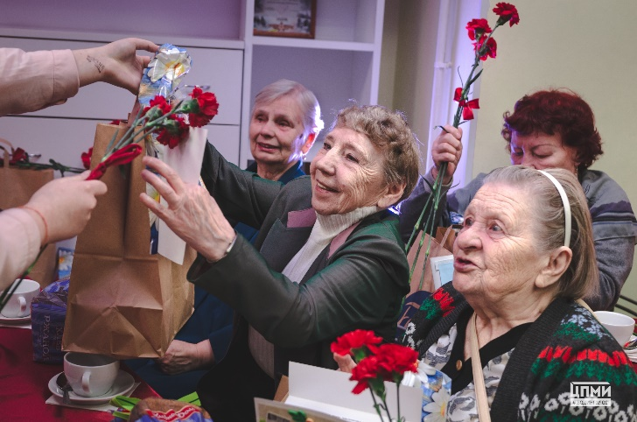
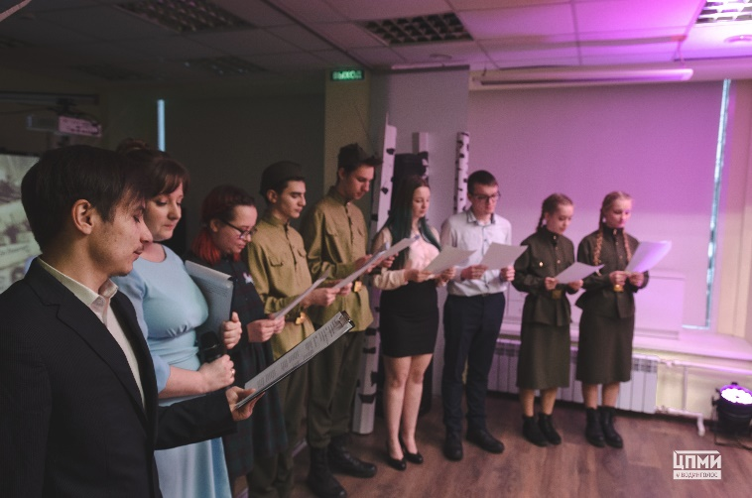
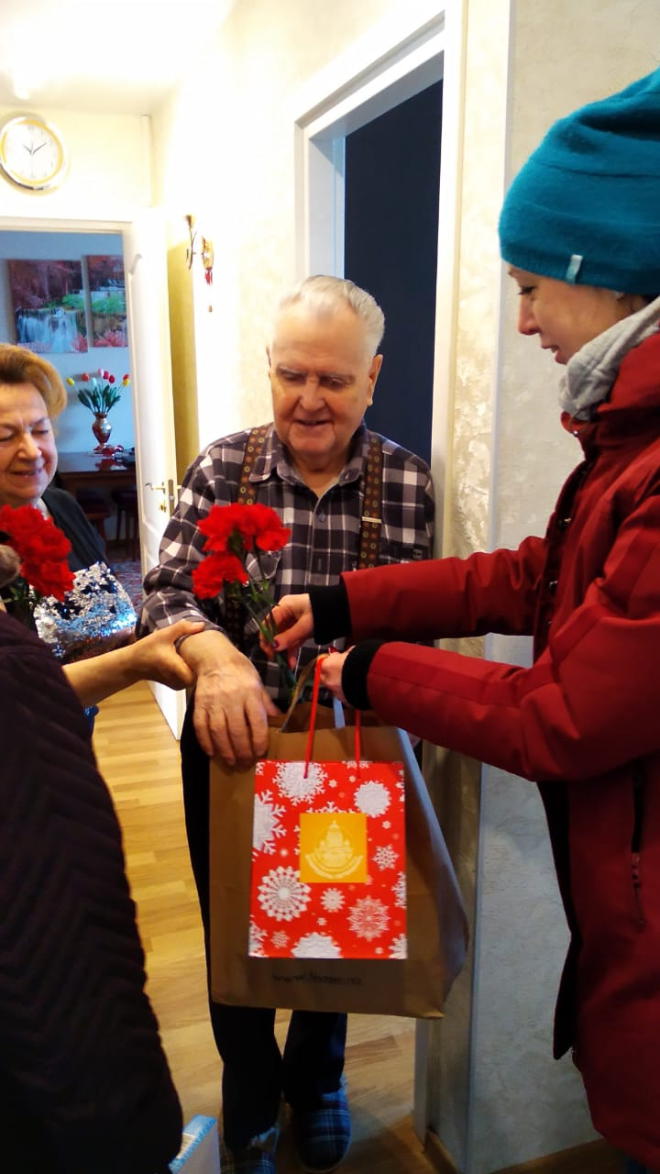
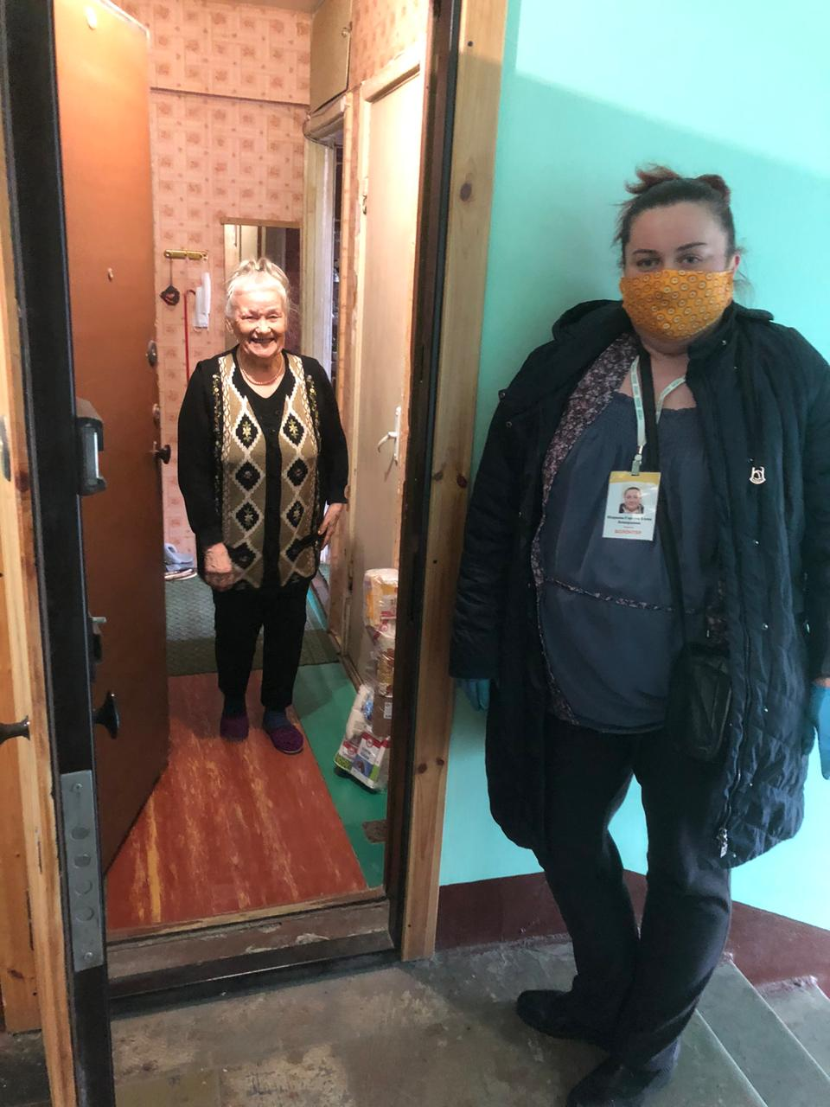
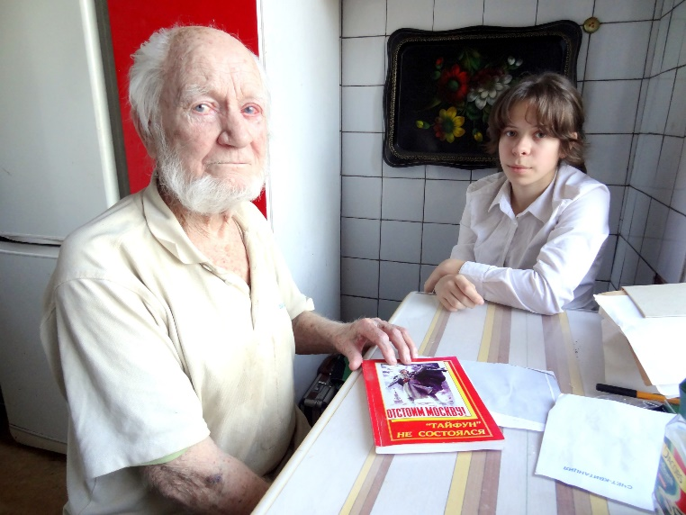
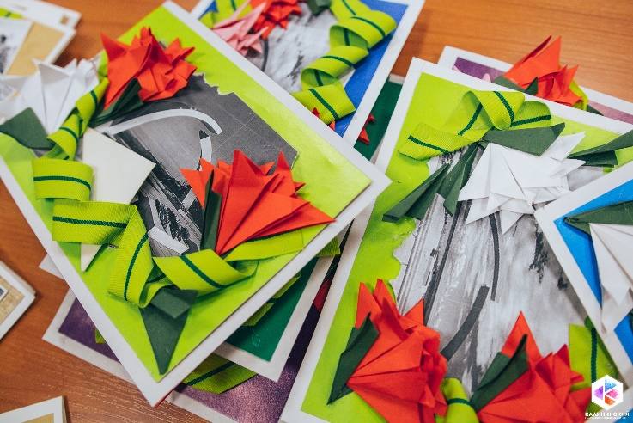
Приложение 2.
Фото с мероприятий проекта «Луч добра каждый день»

Slide 14
Спасибо за внимание!

